Slide 1
每周报告5.9
1.图像处理——对预处理算法进行封装集成
2.材料采购——补充购买了部分实验材料
3.工位申请——参与月牙楼工位申请答辩活动
4.读书报告——聆听团队英文读书报告活动

Slide 2
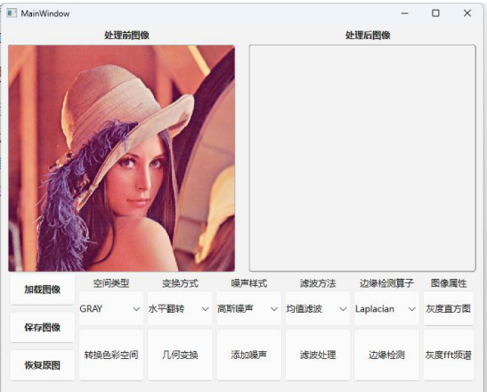
1.图像处理——对预处理算法进行封装集成
基于之前的图像预处理算法进行软件开发。当前软件已经实现部分功能，但也存在BUG,正在修复。

Slide 3
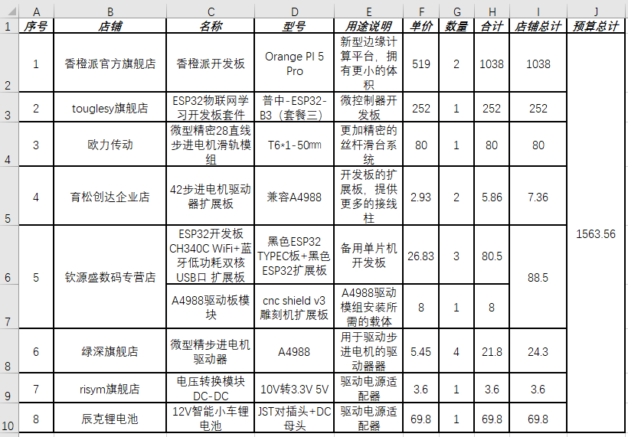
2.材料采购——补充购买了部分实验材料
补充采购了部分器材，主要是搭建二代样机所需的一些机械电子配件。

Slide 4
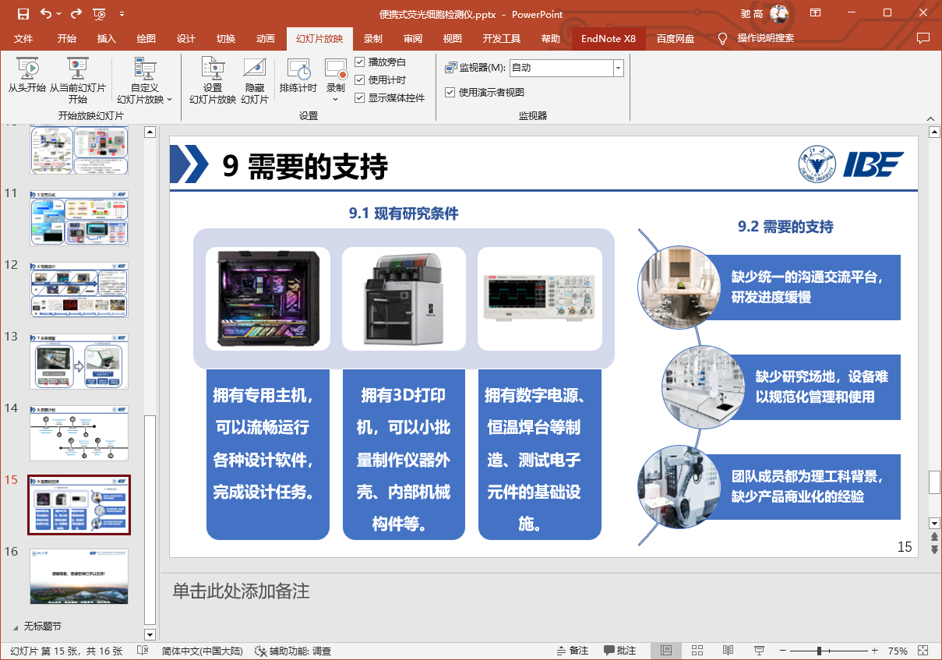
3.工位申请——参与月牙楼工位申请答辩活动
基于先前的学术故事PPT进行补充，制作了一个工位申请PPT。

Slide 5
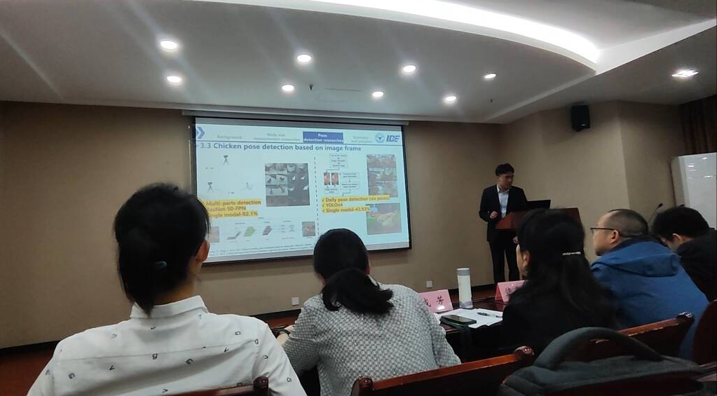
4.读书报告——聆听团队英文读书报告活动
参加团队英文读书报告，学习前沿研究方向，增强语言听力能力。

